Slide 2
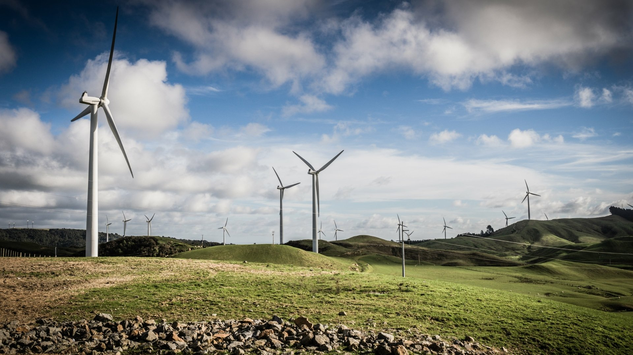
NĂNG LƯỢNG GIÓ:
SỨC MẠNH TỪ THIÊN NHIÊN
NĂNG LƯỢNG GIÓ:
SỨC MẠNH TỪ THIÊN NHIÊN
NĂNG LƯỢNG GIÓ:
SỨC MẠNH TỪ THIÊN NHIÊN
NĂNG LƯỢNG GIÓ:
SỨC MẠNH TỪ THIÊN NHIÊN

Slide 3
1
Năng lượng mặt trời là gì?
2
Điện địa phương từ đâu?
3
Ưu, nhược điểm của năng lượng gió?
4
Nên thay thế xăng dầu bằng gì?
Câu hỏi
5
Nội dung
Chọn thiết kế nhà máy như thế nào?

Slide 4
1
Năng lượng mặt trời là gì?

Slide 5


1. Năng lượng măt trời là gì?

Slide 6
2
Năng lượng mặt trời là gì?

Slide 7
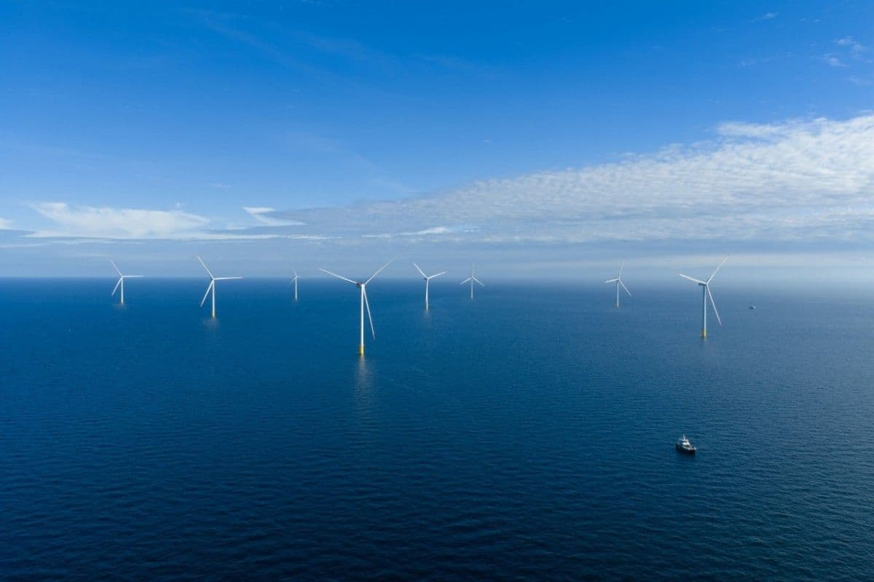

Slide 8
3
Ưu nhược điểm của năng lượng gió?

Slide 9
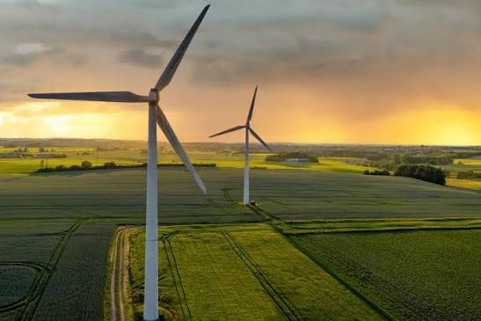

Slide 10
4
Nên thay thế xăng dầu bằng gì?

Slide 11
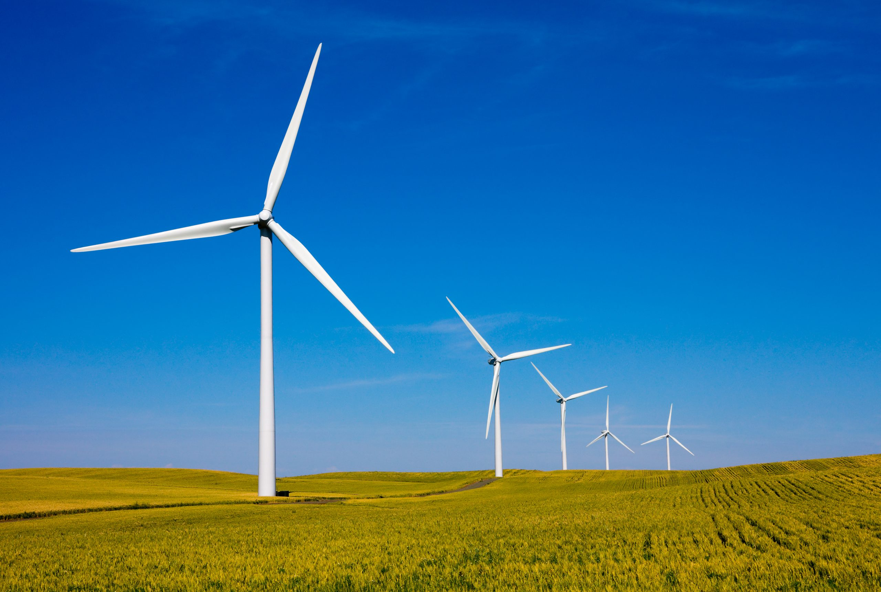

Slide 12
5
Chọn thiết kế nhà máy như thế nào nào?

Slide 13
